Slide 1
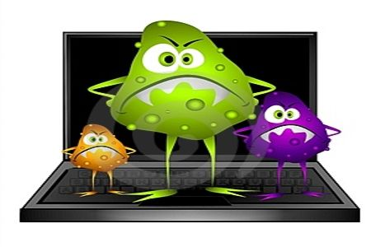
Тема лекционного занятия:
Компьютерная безопасность
Разработал: преподаватель информатики Рахматуллина Г.Ф.

Slide 2
содержание
Введение
Определение
Классификация вирусов
Разновидности вредоносного ПО:
Червь
Троянская программа (троянский конь, троян)
Программы – шпионы
Зомби
Программы – блокировщики (баннеры)

Slide 3
определение
Компьютерный вирус — специально написанная программа, которая способна самопроизвольно присоединяться к другим программам, создавать свои копии и внедрять их в файлы, системные области компьютера и в вычислительные сети с целью нарушения работы программ, порчи файлов и каталогов, создания всевозможных помех в работе на компьютере. Основными путями проникновения вируса на компьютер являются съемные диски и компьютерные сети.

Slide 4
Классификация вирусов
Все существующие вирусы можно классифицировать по следующим признакам:
— по среде обитания;
— по способу заражения среды обитания;
— по способу воздействия;
— по особенностям алгоритма.

Slide 5
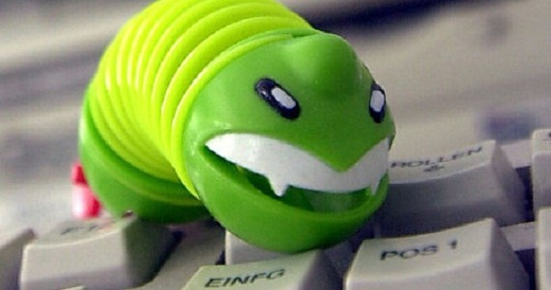
Червь
Червь – программа, которая делает копии самой себя. Ее вред заключается в захламлении компьютера, из-за чего он начинает работать медленнее. Отличительной особенностью червя является то, что он не может стать частью другой безвредной программы.

Slide 6
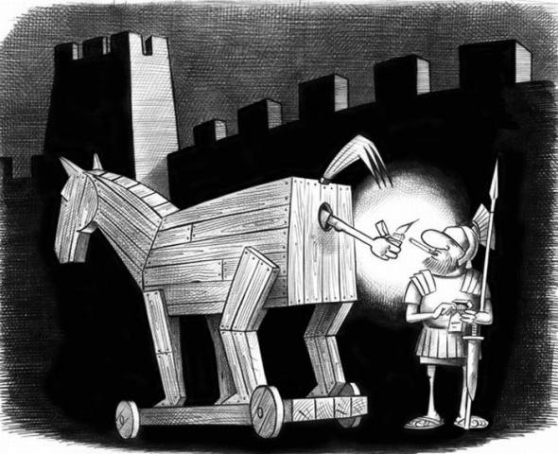
Троянская программа
Троянская программа(троянский конь, троян) маскируется в других безвредных программах. До того момента как пользователь не запустит эту самую безвредную программу, троян не несет никакой опасности. Тронская программа может нанести различный ущерб для компьютера. В основном трояны используются для кражи, изменения или удаления данных. Отличительной особенностью трояна является то, что он не может самостоятельно размножаться.

Slide 7
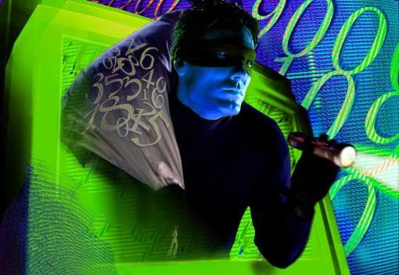
Программы шпионы
Шпионы собирают информацию о действиях и поведении пользователя. В основном их интересует информация (адреса, пароли).

Slide 8
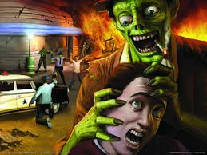
Зомби
Зомби позволяют злоумышленнику управлять компьютером пользователя. Компьютеры – зомби могут быть объединены в сеть и использоваться для массовой атаки на сайты или рассылки спама. Пользователь может не догадываться, что его компьютер зомбирован и используется злоумышленником.

Slide 9
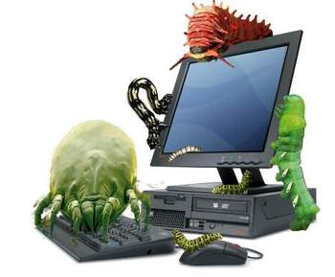
Блокировщики
Это программа, которая блокирует пользователю доступ к операционной системе. При загрузке компьютера появляется окно, в котором пользователя обвиняют в скачивание нелицензионного контента или нарушение авторских прав. И под угрозой полного удаления всех данных с компьютера требуют отослать смс на номер телефона или просто пополнить его счет. Естественно после того как пользователь выполнит эти требования банер никуда не исчезнет.

Slide 10
Контрольные вопросы:
1. Что такое –компьютерный вирус?
2. Как классифицируются вирусы?
3. Чем опасен компьютерный червь?
4. В чем принцип работы троянской программы?
5. Для чего создаются программы-шпионы?
6. Что за явление в компьютерной среде именуют «Зомби»?
7. Каково вредное воздействие блокировщиков?

